Slide 1

INTRODUÇÃO ORIENTAÇÃO A OBJETOS
Renan Lessa
http://github.com/renanlessa
renanlessa@gmail.com
Notes:
Escrito em 13/11/2014

Slide 2
Motivação
Orientação a objetos é uma maneira de programar que ajuda na organização e resolve muitos problemas enfrentados pela programação procedural;
Programadores iniciantes costumam visualizar variáveis como elementos isolados em um sistema de computador;
Por exemplo, digamos que um programa deva representar a carteira de estudante dos alunos da Flexxo, onde essa identificação seja composta pelo nome e pelo número da matrícula;

Slide 3
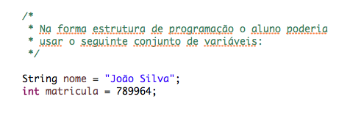
Motivação

Slide 4
Motivação
Apesar de simples, a forma de representação de dados acima permite grandes erros
Se quisermos representar informações sobre um número maior de alunos, teremos que declarar muitas outras variáveis;

Slide 5
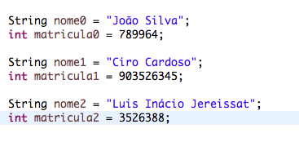
Motivação

Slide 6
Motivação
E se a quantidade de alunos for muito superior, de que forma armazenaremos e como manipularemos estes dados?
Ainda usando programação estruturada uma forma um pouco melhor de representação dos dados seria o uso de informações indexadas em arrays;

Slide 7
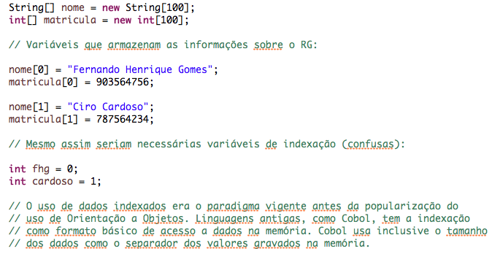
Motivação

Slide 8
Motivação
A representação feita pelos tipos de dados, ou seja, o nome é uma variável String e o número da matricula é uma variável do tipo inteiro. Não há nada no código que os vincule a uma carteira de estudante;
Porém a nível conceitual existe uma associação entre as variáveis nome e matricula. Elas fazem parte do mesmo “objeto”, nesse exemplo uma carteira de estudante;

Slide 9
Motivação
No final dos anos setenta, com a popularização dos computadores pessoais e o aumento da presença da informática em nossa sociedade, pesquisadores começaram a notar a necessidade de representar os dados de forma mais fiel à forma como eles eram definidos em cada problema. Ou seja, uma carteira de estudante deveria ter um tipo de dado que representasse a sua estrutura, tal qual ela era conceituada no mundo real (e não um conjunto de variáveis alocadas na memória).
Então surgiu a Orientação a Objeto;

Slide 10
Tipos agregados de dados
A maioria das linguagens de programação suporta o conceito de variáveis tipadas, ou seja, uma variável poder do tipo int, double, char, etc. Embora essas linguagens possuam um bom número de tipos pré-definidos seria mais interessante que o programador pudesse definir seus próprios tipos de dados, como por exemplo, o tipo “carteira de estudante”.
Essa questão é resolvida através da implementação de Tipos Agregados de Dados.
Dados agregados são tipos de dados definidos pelo programador no código-fonte de um sistema. Uma vez que um tipo de dado agregado tenha sido definido pelo programador, ele pode ser usado normalmente para declarar variáveis.

Slide 11
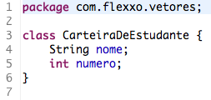
Tipos agregados de dados
Em Java, os tipos agregados de dados são definidos através da palavra reservada class

Slide 12
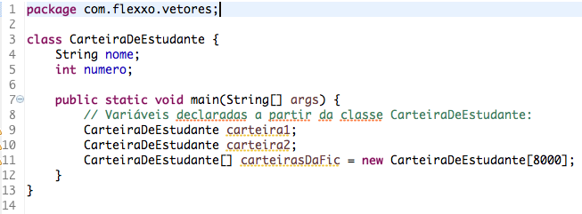
Tipos agregados de dados
A partir do momento que um programador definiu um tipo agregado de dados, ele pode declarar variáveis desse tipo utilizando o nome da classe como o tipo da variável;

Slide 13
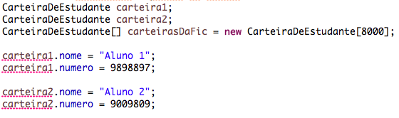
Tipos agregados de dados
As partes integrantes de um tipo agregado de dados pode ser acessadas através do operador ponto (.)

Slide 14
Tipos agregados de dados
Na terminologia de Orientação a Objetos, chamamos os elementos que compõe uma classe de membros dessa classe.
No nosso exemplo as variáveis nome e numero são chamadas de membros da classe CarteiraDeEstudante.
Além disso quando criamos uma instância de um tipo agregado de dados, chamamos essa instância de objeto.

Slide 15
Criando Objetos
Quando declaramos variáveis de um tipo primitivo de dados (boolean, byte, short, long, int, char…etc) o interpretador Java aloca um espaço na mémoria para essa variável. Quando declaramos uma variável de um tipo de dados definido pelo programador (ou API do Java), o espaço de memória necessário para alocar o valor dessa variável não é alocado imediatamente.
De fato uma variável declarada a partir da definição de uma classe não representa a informação propriamente dia, mas sim uma referência à informação.

Slide 16
Criando Objetos
Para que possamos utilizar uma variável declarada a partir de uma classe, devemos alocar o espaço de memória necessário para guardar as informações referenciadas por essa variável. Em orientação a objetos dizemos que é necessário criar uma instância de uma classe. Isso é feito em Java pela palavra reservada new

Slide 17
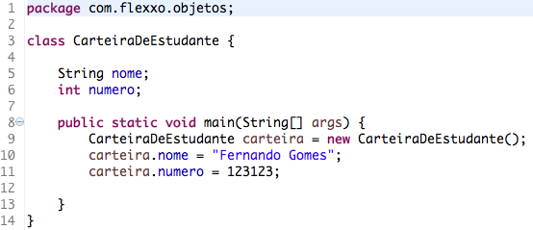
Criando Objetos

Slide 18
Alocação de Memória
Quando declaramos uma variável do tipo de uma classe, a JVM apenas aloca o espaço necessário para armazenar o endereço dessa referência. Quando o objeto é criado o atribuído a essa variável, através do comand new, é que a máquina virtual aloca o espaço necessário para armazenar os valores dos membros do objeto.

Slide 19
Alocação de Memória
No nosso exemplo a declaração da variável carteira gera alocação de um espaço
Carteira
????????

Slide 20
Alocação de Memória
Após declarar a variável, a construção do objeto força a alocação do espaço ocupado pelas informações da classe CarteiraDeEstudante
carteira
????????
nome
“”
numero
0

Slide 21
Alocação de Memória
Finalmente quando atribuimos o objeto a variável “carteira” é criada a referência ao objeto recém construido:
CarteiraDeEstudante carteira;
carteira = new CarteiraDeEstudante();
carteira
CarteiraDeEstudante@123123
nome
“”
numero
0

Slide 22
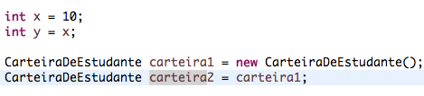
Atribuição de referências
Java trata as variáveis declaradas a partir de uma classe como referências, ou seja, passamos a chamar essas variáveis apenas como referências a uma determinada classe;

Slide 23
Atribuição de referências
As variáveis do tipo int mesmo uma copiando o valor da outra continuam independentes;
Já as variáveis carteira1 e carteira2 o comportamento é diferente. Quando instanciamos a variável carteira1, um objeto da classe CarteiraDeEstudante é alocado na memória. Quando atribuímos o conteúdo dessa variável a carteira2, não estamos criando um novo objeto, mas sim copiando o endereço do objeto referenciado pela variável carteira1.

Slide 24
Passagem de Valor
Todos os argumentos em Java são passados por valor, ou seja, o valor original do argumento não será modificado após o retorno do método. Quando a instância de uma classe é usada como argumento de um método, o valor que está sendo passado ao método é a referência a esse objeto – o valor dos atributos desse objeto podem ser modificados no método invocado, mas a referência a esse objeto não.

Slide 25
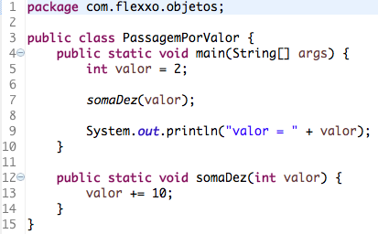
Passagem de Valor

Slide 26
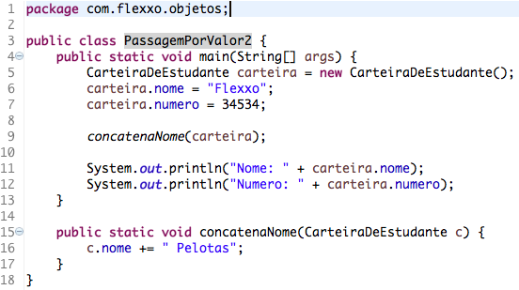
Passagem de Valor

Slide 27
Construtores
Quando declaramos uma variável de um tipo abstrato de dado, uma classe, estamos apenas criando uma referência a um objeto dessa classe. Esse objeto só passará a existir quando o comando new for interpretado pela JVM. Esse comando instancia um objeto a partir do construtor definido para a classe em questão.

Slide 28
Construtores
A instanciação em java obedece o seguinte roteiro:
O espaço para o novo objeto é alocado na memória da máquina virtual e inicializado com valores padrão;
A seguir é executada a inicializacão explicita dos membros do objeto, caso essa inicialização faça parte do código da classe desse objeto;
Finalmente, o construtor da classe é executado;

Slide 29
Construtores
Quando não declaramos nenhum construtor para uma classe, o interpretador da JVM considera um construtor padrão, onde todos os membros dos objetos criados serão inicializados com seus respectivos valores padrão.

Slide 30
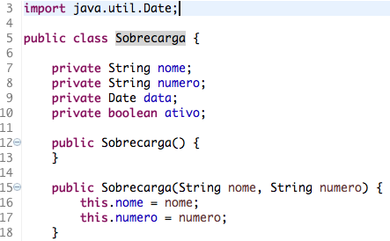
Construtores

Slide 31
Encapsulamento e sobrecarga de métodos
Controle sobre a acessibilidade dos membros de uma classe e a implementação de classes com comportamento dinâmico através da sobrecarga de métodos.

Slide 32
Acessibilidade dos membros de uma classe
Veja o exemplo da classe Avaliacao. Quando instanciamos um objeto da classe Avaliacao, seus membros podem ser acessados por quaisquer outros objetos na JVM. Isso é definido pelo modificar public que antecede a declaração desses membros.

Slide 33
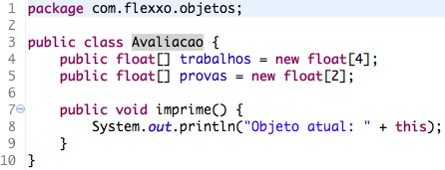
Acessibilidade dos membros de uma classe

Slide 34
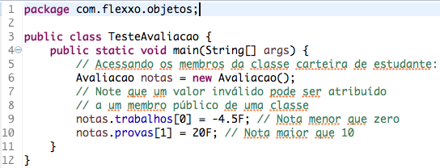
Acessibilidade dos membros de uma classe

Slide 35
Acessibilidade dos membros de uma classe
Algumas vezes precisamos evitar que valores inválidos ou comportamentos inválidos sejam atribuídos aos membros de uma classe. No exemplo uma nota jamais poderia ser negativa ou maior que dez. Como os membros da classe Avaliacao são todos públicos, a consistência dos objetos é muito frágil.

Slide 36
Acessibilidade dos membros de uma classe
Para contornar isso, a Orientação a Objetos define outras formas de acessibilidade aos membros de uma classe, através dos modificadores final, protected, e private. Através desses modificadores, o programador pode encapsular os membros de uma classe, de forma a garantir a sua consistência

Slide 37
Acessibilidade dos membros de uma classe
Público / public
É acessível por qualquer objeto instanciado na máquina virtual. Normalmente declaramos públicos apenas alguns métodos de uma classe. Os membros variáveis são todos declarados privados, salvo raras exceções.

Slide 38
Acessibilidade dos membros de uma classe
Privado / private
É acessível somente por métodos da própria classe onde o membro foi declarado.

Slide 39
Acessibilidade dos membros de uma classe
Protegido / protected
É acessível somente por métodos de subclasses da classe onde o membro foi declarado ou da própria classe onde o membro foi declarado.

Slide 40
Acessibilidade dos membros de uma classe
Constante / final
Um membro declarado com o modificador final não pode ter a sua definição modificada por nenhum objeto, nem mesmo um objeto da classe onde o membro foi definido. Dizemos que um membro final é uma constante. No caso de herança, uma subclasse não pode sobrecarregar um método declarado como final na superclasse.

Slide 41
Encapsulamento
O acesso exclusivo por métodos aos membros variáveis de uma classe e a implementação de verificação de consistência nesses métodos formam o conceito de encapsulamento.
Encapsulamento é a garantia que os objetos de uma classe sempre serão consistentes quanto aos valores e comportamento esperados para esse objeto. O nome vem da ideia de que o objeto é protegido por uma cápsula, acessível somente através de métodos que possuem um controle rígido de consistência.

Slide 42
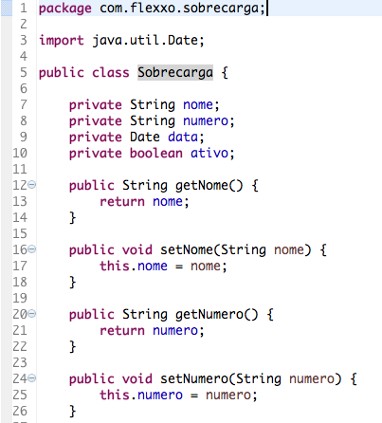
Encapsulamento

Slide 43
Sobrecarga de métodos
Cirtérios
A lista de argumentos deve ser diferente o suficiente para evitar a ambiguidade entre os métodos.
O tipo de retorno dos métodos pode ser diferente, mas não basta para que seja caracterizada a sobrecarga. A lista de argumentos deve apresentar alguma diferença, como número de argumentos ou o tipo desses argumentos.

Slide 44
Sobrecarga de métodos
Algumas vezes, um problema pode exigir que uma classe permita que uma mesma operação seja aplicada a diversos tipos de dados. Por exemplo: suponha que você esteja implementando uma classe chamada Matematica , com o intuito de prover as quatro operações aritméticas. Note que as operações podem ser aplicadas a números inteiros ou fracinários, e seria tedioso para o programador ficar diferenciando os métodos para cada tipo de argumento.

Slide 45
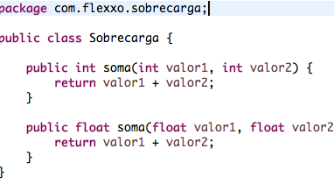
Sobrecarga de métodos

Slide 46
Herança e Polimorfismo
É a relação entre as classes de um sistema orientado a objetos;
Quando implementamos uma classe, estamos modelando alguma coisa, um empregado, um automóvel, um animal, etc. Muitas vezes, porém, precisamos refinar esse modelo para representar subgrupos de objetos dentro dessa classe.

Slide 47
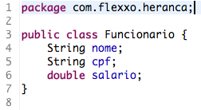
Herança e Polimorfismo

Slide 48
Herança e Polimorfismo
Além do funcionário comum, podem existir outros cargos, como os gerentes. Os gerentes guardam a mesma informação que um funcionário comum, mas possuem outras informações, além de ter funcionalidades um pouco diferentes. Um gerente no nosso banco possui também uma senha numérica que permite o acesso ao sistema interno do banco.

Slide 49
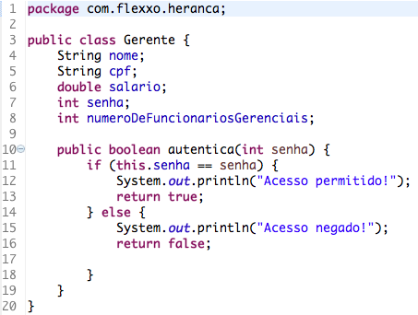
Herança e Polimorfismo

Slide 50
Herança e Polimorfismo
Precisamos mesmo da outra classe (gerente)?
Poderiamos ter deixado a classe funcionário mais genérica, mantendo nela a senha de acesso, e o número de funcionários gerenciados. Caso o funcionário não fosse gerente, deixaríamos estes atributos vazios.
Essa é uma possibilidade, porém podemos começar a ter muitos atributos opcionais;
E os métodos? A classe gerente tem o metodo autentica que não faz sentido existir na classe funcionário;

Slide 51
Herança e Polimorfismo
Se tivéssemos um outro tipo de funcionário que tem características diferentes do funcionário comum, precisaríamos criar outra classe e copiar o código novamente;
Além disso, se um dia precisarmos adicionar uma nova informação para todos os funcionário, precisaremos passar por todas as classes de funcionário e adicionar esse atributo;

Slide 52
Herança e Polimorfismo
Existe um jeito em java de relacionarmos uma classe de tal maneira que uma delas herda tudo que a outra tem. Isto é uma relação de classe mãe e classe filha.
No nosso caso gostaríamos de fazer com que o Gerente tivesse tudo que fum Funcionário tem.

Slide 53
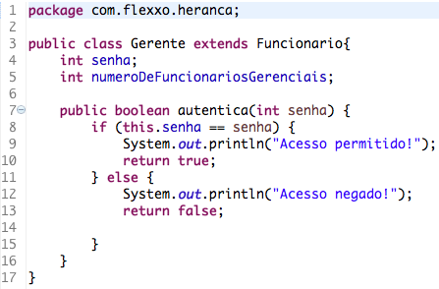
Herança e Polimorfismo

Slide 54
Herança e Polimorfismo
Em todo momento que criarmos um objeto do tipo Gerente, este objeto possuirá também os atributos definidos na classe Funcionario, pois agora Gerente É UM Funcionario;

Slide 55
Herança e Polimorfismo
Funcionario
Gerente
Seguranca

Slide 56
Herança e Polimorfismo
O que guarda uma variável do tipo Funcionario? Uma referência para um Funcionario, nunca um objeto em si.
Na herança vimos que todo Gerente é Funcionario, pois é uma extensão deste. Podemos nos refereir a um Gerente como sendo um Funcionario.

Slide 57
Herança e Polimorfismo
Polimorfismo é a capacidade de um objeto poder ser referenciado de várias formas.
Cuidado! Polimorfismo não quer dizer que o objeto fica se transoformando, muito pelo contrário, um objeto nasce de um tipo e morre daquele tipo, o que pode mudar é a maneira como nos referimos a ele.

Slide 58
Classes Abstratas
Quando descrevemos uma hierarquia de classes, nem todas as classes são previstas de serem instanciadas. Ex:
GEOMETRIA

Slide 59
Classes Abstratas
Apesar de Geometria ser uma classe, não faz muito sentido imaginar um “objeto geometria”. No mundo real, sempre identificamos uma forma geométrica através de uma subclasse de Geometria: retangulo, circulo, triangulo…etc. Por isso dizemos que a classe Geometria é abstrata.

Slide 60
Classes Abstratas
Uma classe ou superclasse abstrata possui as seguintes caracteristicas:
Não podem ser instanciadas;
Pode possuir membros abstratos, ou seja, métodos cujo comportamento só será definido em suas subclasses;
Pode possuir membros concretos, ou seja, métodos comuns – com o comportamento já previsto na própria classe abstrata;

Slide 61
Classes Abstratas - Métodos
Métodos abstratos só podem ser implementados em classes abstratas. Por outro lado, métodos concretos também podem ser implementados em classes abstratas.

Slide 62
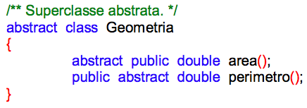
Classes Abstratas
Em java, usa-se o modificador abstract para definir uma classe abstrata:

Slide 63
Classes Abstratas
Além de classes Abstratas, podem existir subclasses abstratas.
A única forma de extender uma classe abstrata sem precisar obrigatoriamente implementar seus métodos abstratos é criando outra classe abstrata;

Slide 64
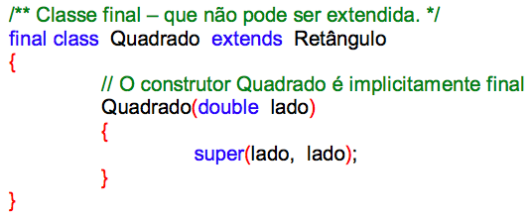
Restrição de Herança
Além de definir valores constantes, o modificar final pode ser usado para restringir a herança de classes e métodos:

Slide 65
Restrição de Herança
Nosso exemplo mostrou a classe Quadrado como final, ou seja, nenhuma outra classe poderá estender a classe Quadrado. Neste caso tanto construtores como métodos são também final, mesmo sem precisar escrever a palavra final;
Uma classe concreta pode possuir métodos final, neste caso essa classe pode ser estendida, mas a subclasse não poderá sobrecarregar esse método final;

Slide 66
Referências this e super
Normalmente acessamos objetos através de referências explicitamente criadas no código dos programas. Entretanto, quando um objeto é instanciado na memória, são criadas duas referências implícitas: super e this
A referência super diz respeito à superclasse de um objeto, e a referência this referencia o próprio objeto.

Slide 67
Interface
Interface é utilizado para “obrigar” que um determinado grupo de classes tenha métodos ou propriedades em comum para existir em um determinado contexto, contudo os métodos podem ser implementados em cada classe de uma maneira diferente. Pode-se dizer, a grosso modo, que uma interface é um contrato que quando assumido por uma classe deve ser implementado.

Slide 68
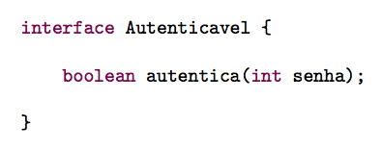
Interface

Slide 69
Interface
Dentro de interfaces existem somente assinaturas de métodos e propriedades, cabendo à classe que a utilizará realizar a implementação das assinaturas, dando comportamentos práticos aos métodos;

Slide 70
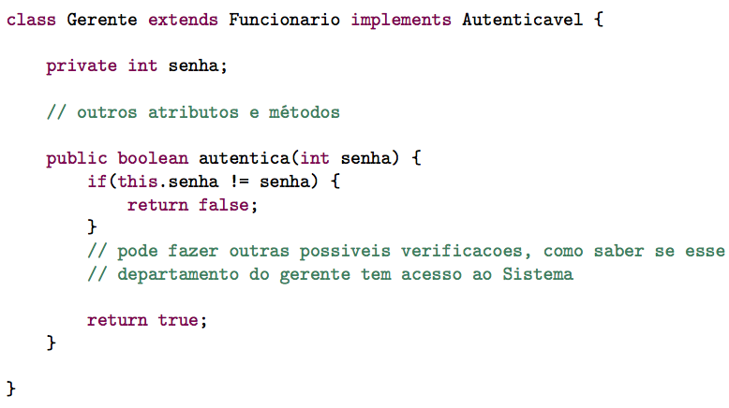
Interface

Slide 71
Interface
É possivel que uma classe implemente mais de uma interface. Diferente de herança que cada classe só pode estender de apenas uma outra classe.
Essa possibilidade de implementar mais de uma interface chamamos de herança múltipla com interface.

Slide 72
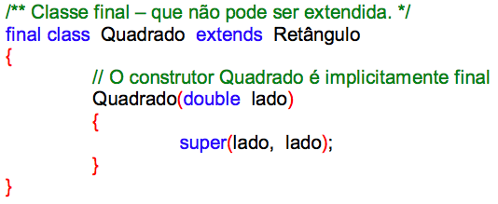
Referências this e super

Slide 73
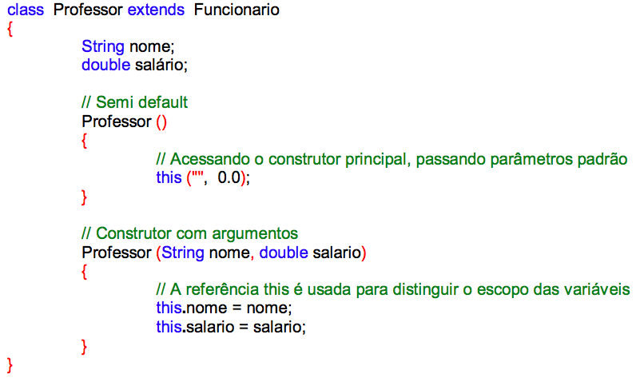
Referências this e super

Slide 74
Operador instanceOf
Sabendo-se que podemos trabalhar com objetos usando referências às suas classes-pai, muitas vezes você pode querer saber o que você realmente tem. Esse é o objetivo do operador instanceOf.

Slide 75
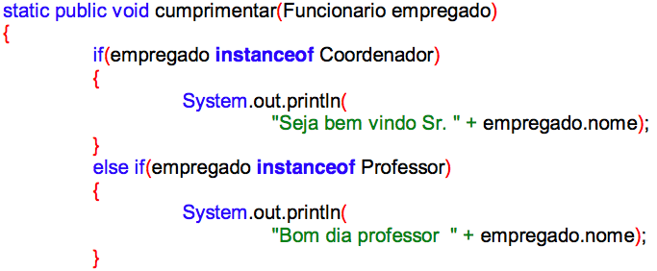
Operador instanceOf

Slide 76
Tratamento de Exceções
Quando usamos um software, esperamos que ele seja tolerante à falhas mais comuns relativas à sua função. Quando um programador identifica uma falha possível de ocorrer durante a execução de seus programas, ele pode codificar estratégias de tolerância e/ou correção desta falha, em um processo conhecido como tratamento de exceções

Slide 77
O que são exceções?
Uma exceção é um evento ou valor ilegal, porém previsto na modelagem de um sistema. Por exemplo, quando criamos um programa que pede ao usuário a digitação de um valor inteiro e esse usuário digita um valor fracionário, dizemos que o valor digitado pelo usuário irá gerar uma exceção. Entretanto, essa exceção pode, e deve, ser prevista na implementação desse programa.

Slide 78
Tratamento de Exceções
Existem 3 comandos básicos que permitem esse tratamento de exceções:
try – é o bloco de comandos que são pasíveis de gerarem uma exceção. Quando um programador sabe que um determinado conjunto de instruções pode gerar algum tipo de exceção, ele agrega esses comandos dentro de um bloco try. O código contido dentro de um bloco try é chamado de código protegido.

Slide 79
Tratamento de Exceções
Existem 3 comandos básicos que permitem esse tratamento de exceções:
catch – é o bloco de comandos alternativos ao try, ou seja, se os comandos do bloco try gerarem uma exceção então os comandos do bloco catch serão executados no lugar deles. O bloco catch é opcional, mas normalmente é implementado junto a um bloco try.

Slide 80
Tratamento de Exceções
Existem 3 comandos básicos que permitem esse tratamento de exceções:
finally – é um comando utilizado para delimitar um grupo de instruções que será sempre executado ao final de um bloco try-catch, independente de qual dos blocos anteriores foi processado pela máquina virtual.

Slide 81
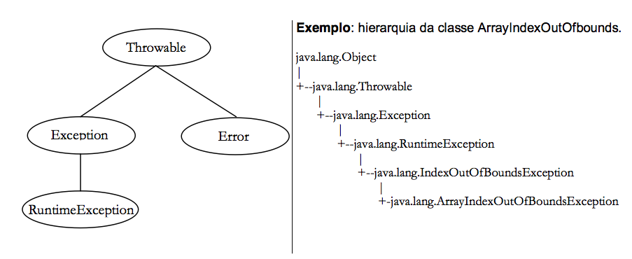
Hierarquia de Exceções

Slide 82
Hierarquia de Exceções
Error
Indica uma falha de dificil recuperação durante a execução de um programa.
RuntimeException
É usado para representar um problema de implementação ou de projeto de um sistema.
Exception
São erros plausíveis, previsíveis.

Slide 83
Tratamento de Exceções Pendentes
Caso um método possa gerar uma exceção, esse método deve deixar claro o tipo de ação que de ser tomada para contornar essa exceção.
Existem duas formas de fazer isso: um bloco try-catch ou então realizando a sinalização das exceções, deixando seu tratamento para fora do trecho de código que gerou essa exceção.
Para não misturar o tratamento de exceções com a lógica de um programa, uma técnica muito utilizada é a declaração de métodos com exceções pendentes, ou seja, cujo tratamento deverá ser feito pelo programa que chamar esse método.

Slide 84
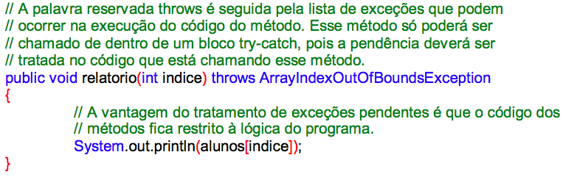
Tratamento de Exceções Pendentes

Slide 85
Exceções implementadas pelo programador
Como as exceções em java são instâncias de alguma subclasse de Throwable, é possivel implementar outras classes estendidas de throwable ou de uma de suas subclasses. Subclasses implementadas pelo programador serão igualmente exceções.

Slide 86
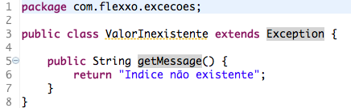
Exceções implementadas pelo programador

Slide 87
Sinalizando uma exceção
O programador pode optar em alguns casos por “forçar” uma exceção, ou seja, sinalizar de uma exceção em determinados casos previamente conhecidos. Essa sinalização programada deve ser feita em métodos definidos com tratamento de exceções pendentes.

Slide 88
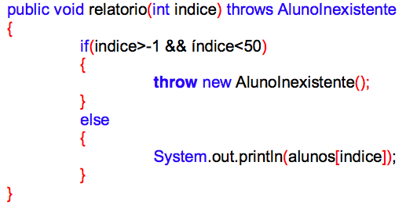
Sinalizando uma exceção

